Slide 1
SMALL PROJECT #1 Membangun Infrastructure Server On Premise - M Taufiq Permana Sumarna

Slide 2
Project Requirement
1. Buat sebuah topologi untuk infrastruktur server yang akan kalian buat.
2. Tentukan berapa saja IP Address yang akan kalian berikan, sesuai dengan infrastruktur tersebut.
3. Buat sebuah bash script yang berisi program untuk menginstall layanan webserver dan database server.
4. Setup Aplikasi Web pada server tersebut,Untuk aplikasi yang harus di deploy adalah sebagai berikut:
- Landing Page
- Wordpress
- Aplikasi Sosial Media Pesbuk
Opsional: Setup Aplikasi Web dibuat secara automasi dengan Script bash.

Slide 3
1TOPOLOGI INFRASTRUKTUR SERVER
Let’s start with the Server Infrastructure Design

Slide 4
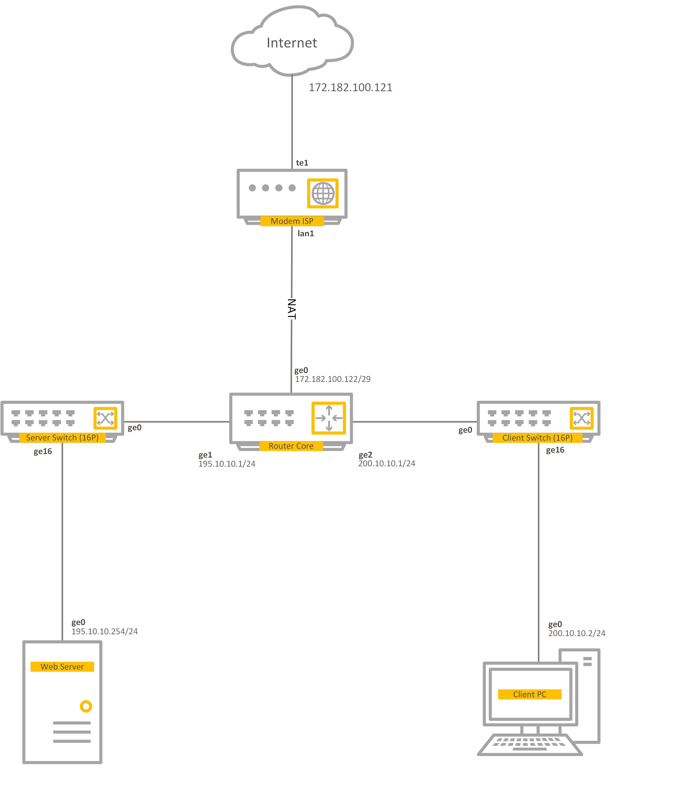
TOPOLOGI INFRASTRUKTUR SERVER

Slide 5
2IP ADDRESS INFRASTRUKTUR SERVER
Then, give them IP Address and Network Information

Slide 6
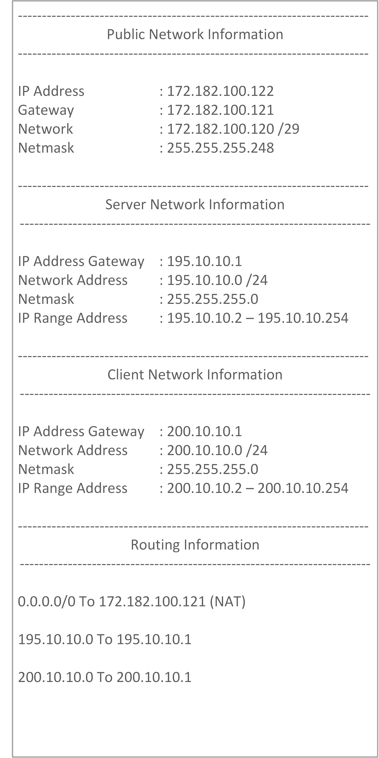
TOPOLOGI INFRASTRUKTUR SERVER

Slide 7
3BASH SCRIPT INSTALASI WEB SERVICE DAN WEB APPS
Automate Web Service And Web Application Installation

Slide 8
LIST APLIKASI WEB YANG DIPERLUKAN
Landing Page
Wordpress
Aplikasi Sosial Media Pesbuk

Slide 9
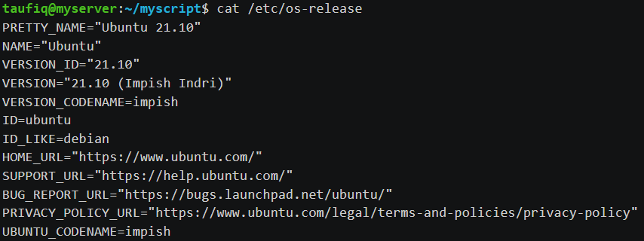
Versi Sistem Operasi Server

Slide 10
BASH SCRIPT Install Web Service dan Apps : Landing Page, Wordpress dan Pesbuk

Slide 11
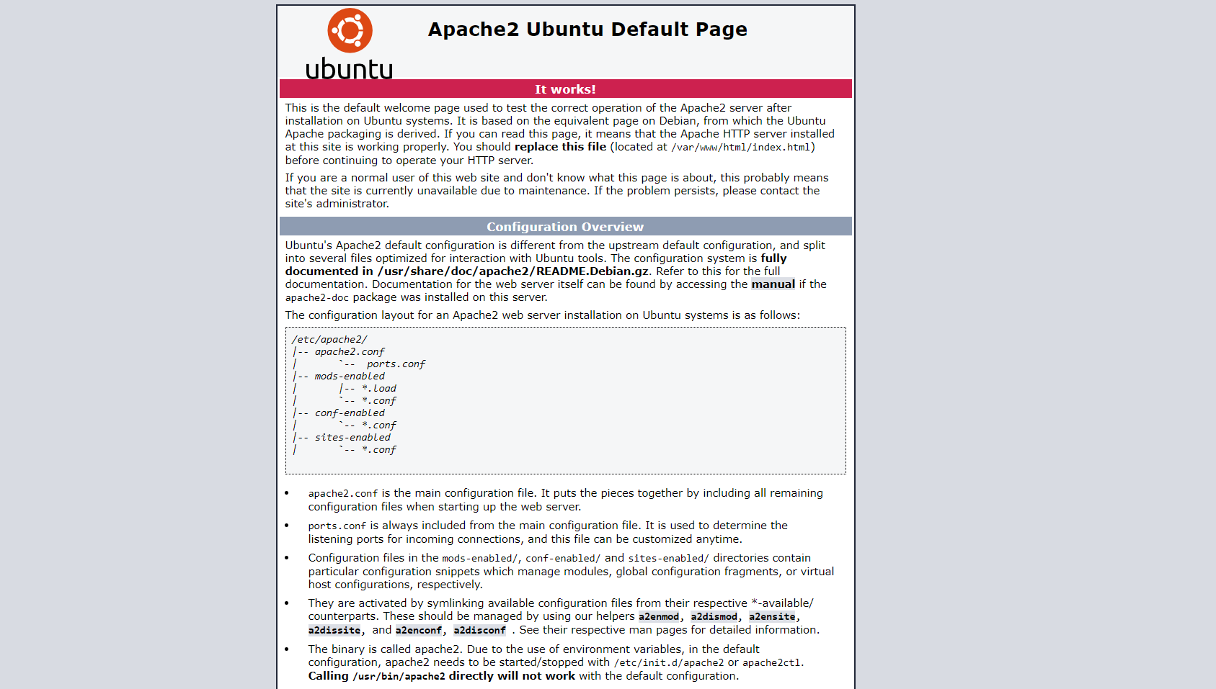
BASH SCRIPT INSTALL WEB SERVICE

Slide 12

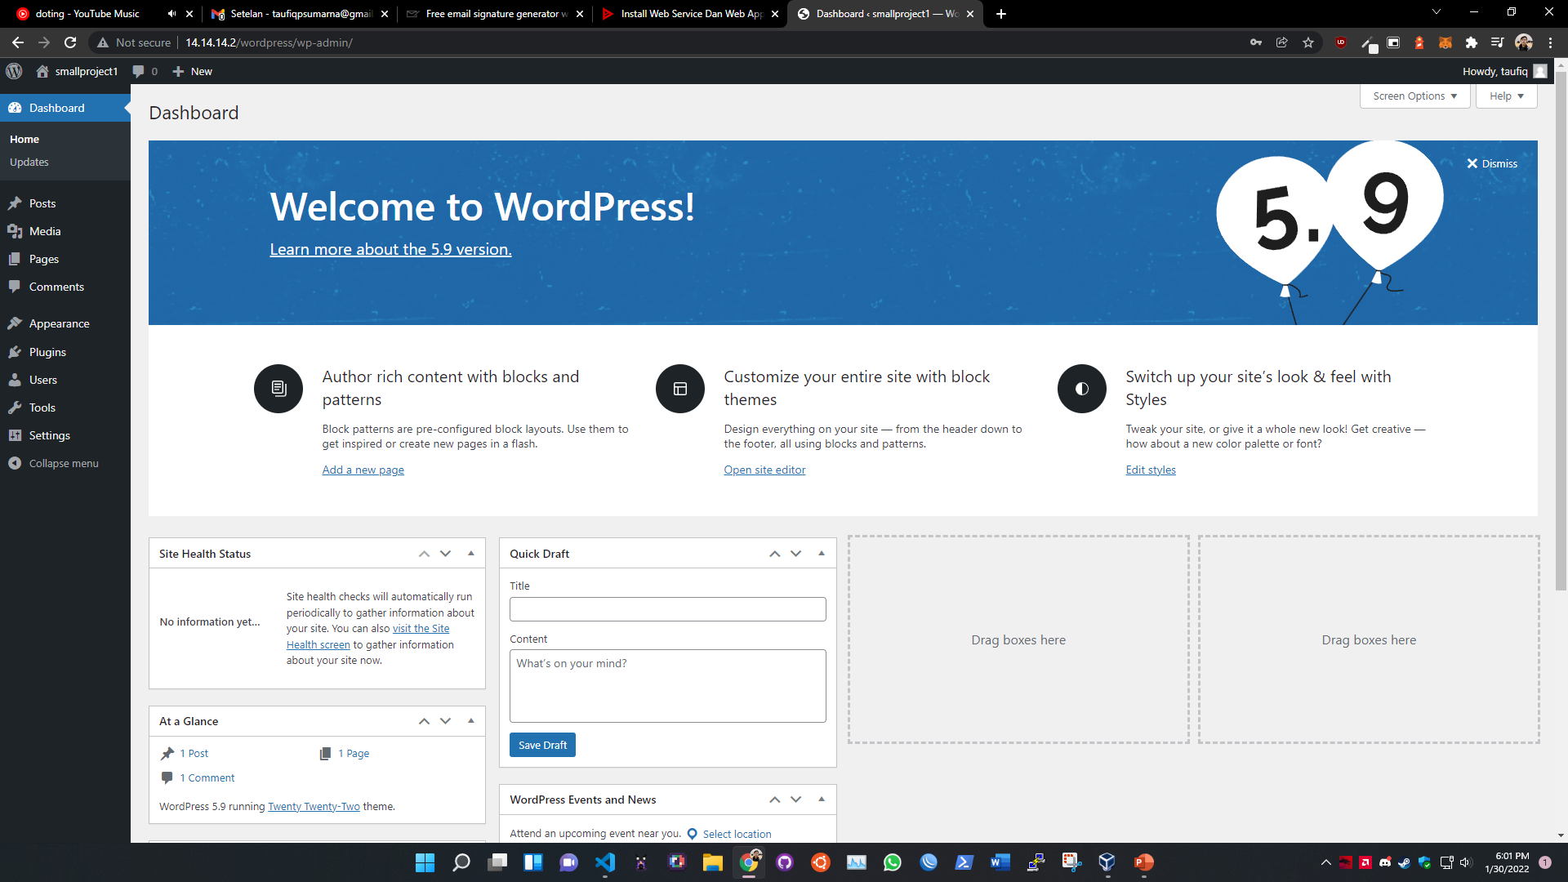
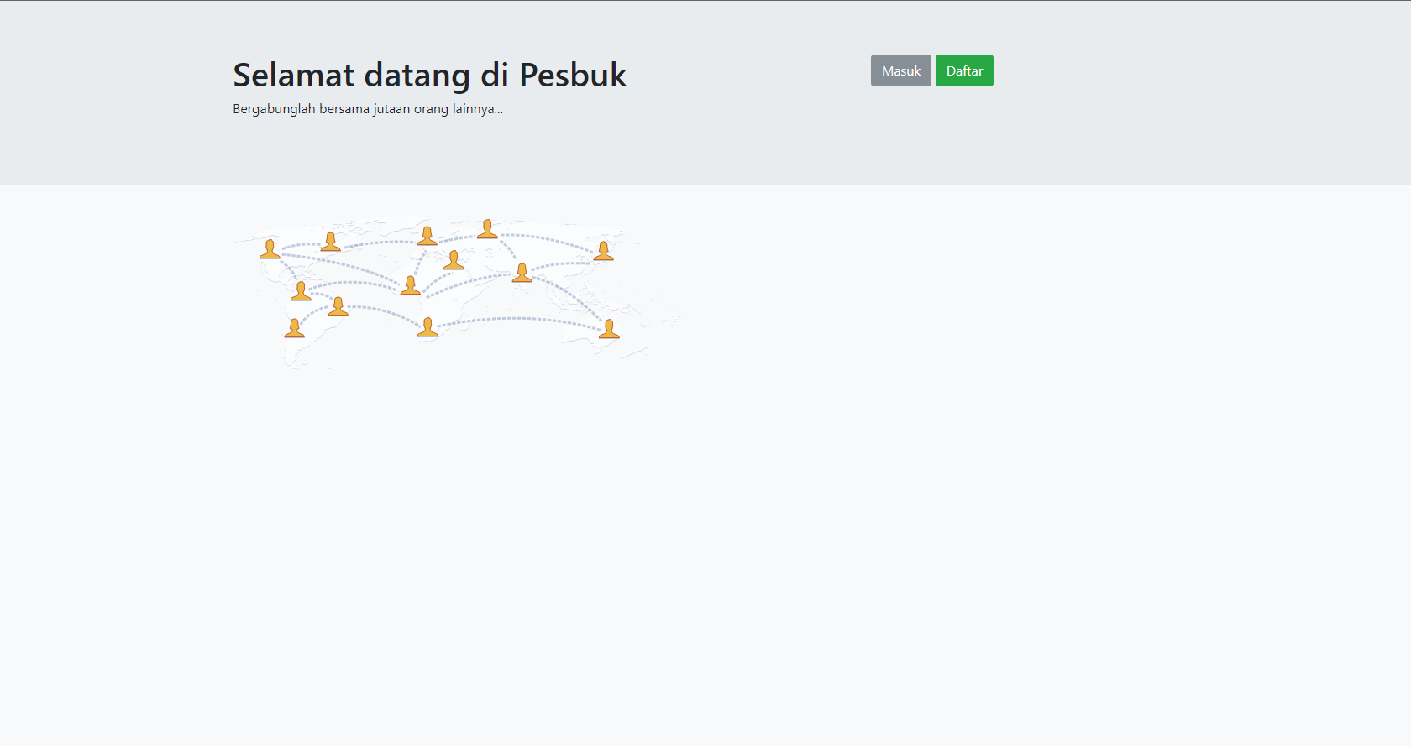
BASH SCRIPT INSTALASI APLIKASI WEB
Landing Page
Wordpress
Pesbuk
Proses Instalasi Menggunakan Script
asciinema
Notes:
Wordpress login
taufiq
taufiq@123

Slide 13
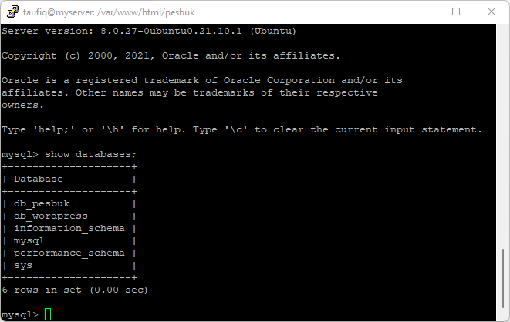
Databases Schema

Slide 14

BASH SCRIPT INSTALASI APLIKASI WEB
Tampilan Landing Page
Notes:
Wordpress login
taufiq
taufiq@123

Slide 15
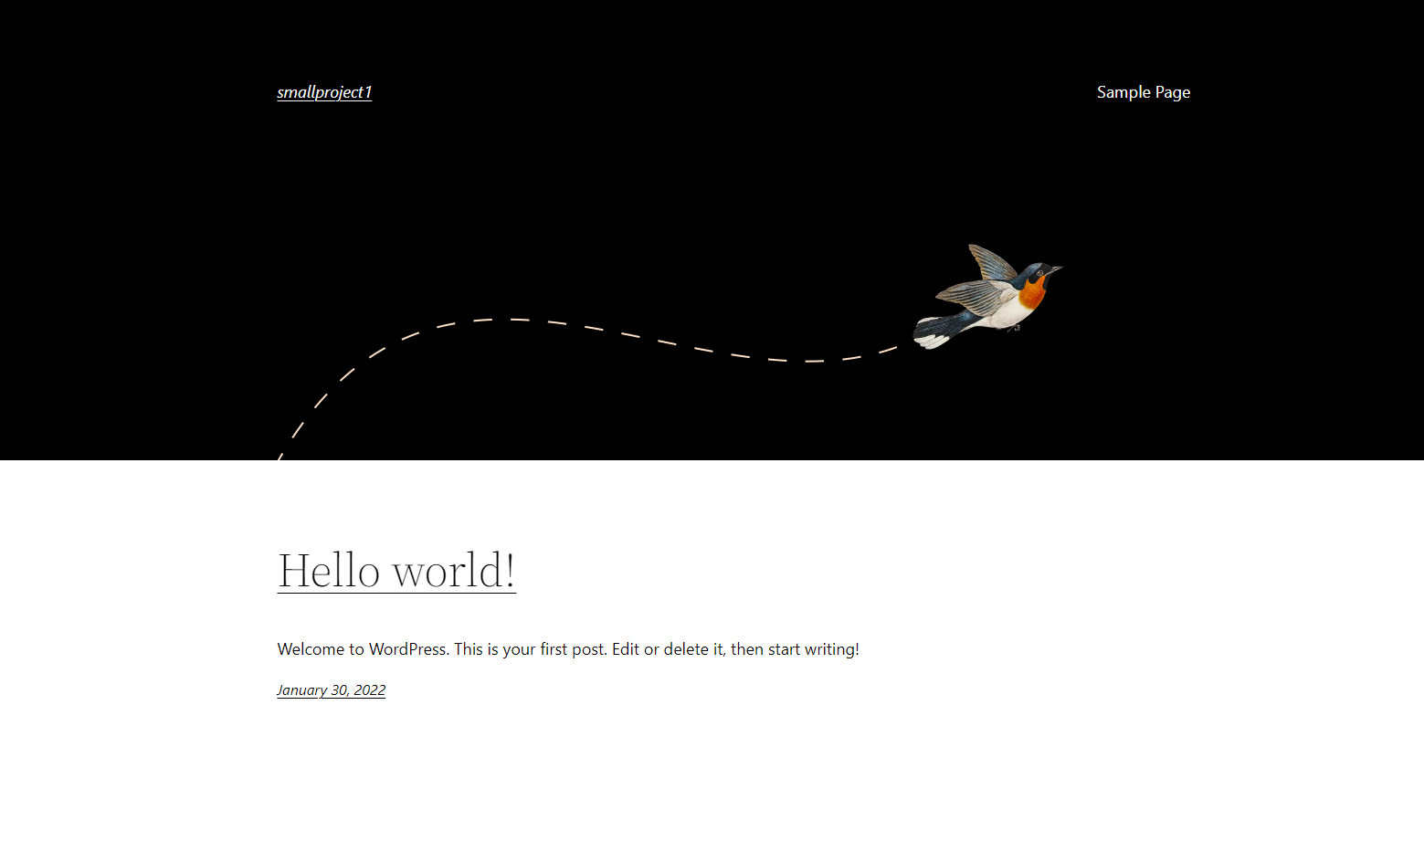
BASH SCRIPT INSTALASI APLIKASI WEB
Wordpress
Notes:
Wordpress login
taufiq
taufiq@123

Slide 16
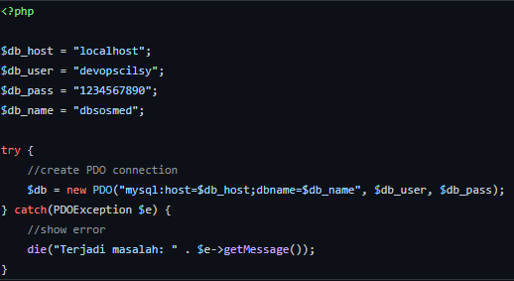
BASH SCRIPT INSTALASI APLIKASI WEB
Pesbuk
Notes:
Wordpress login
taufiq
taufiq@123

Slide 17
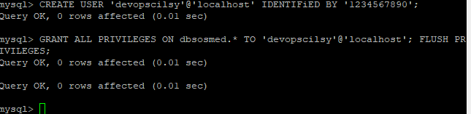
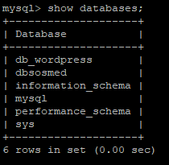
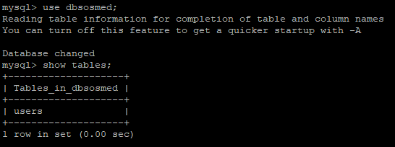
BASH SCRIPT INSTALASI APLIKASI WEB
Konfigurasi Database
Pesbuk
Notes:
Kendala yang ditemukan saat cek adalah tidak adanya table users di dbsosmed (dump.sql tidak tercopy)

Slide 18
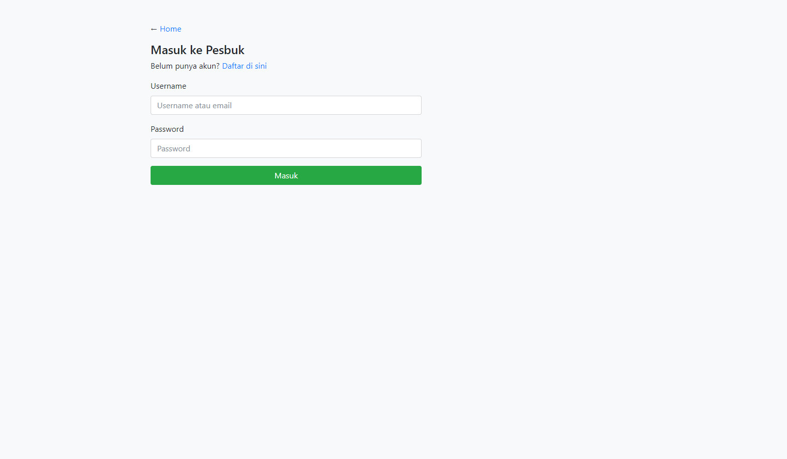
BASH SCRIPT INSTALASI APLIKASI WEB
Tampilan Pesbuk
Notes:
Wordpress login
taufiq
taufiq@123

Slide 19
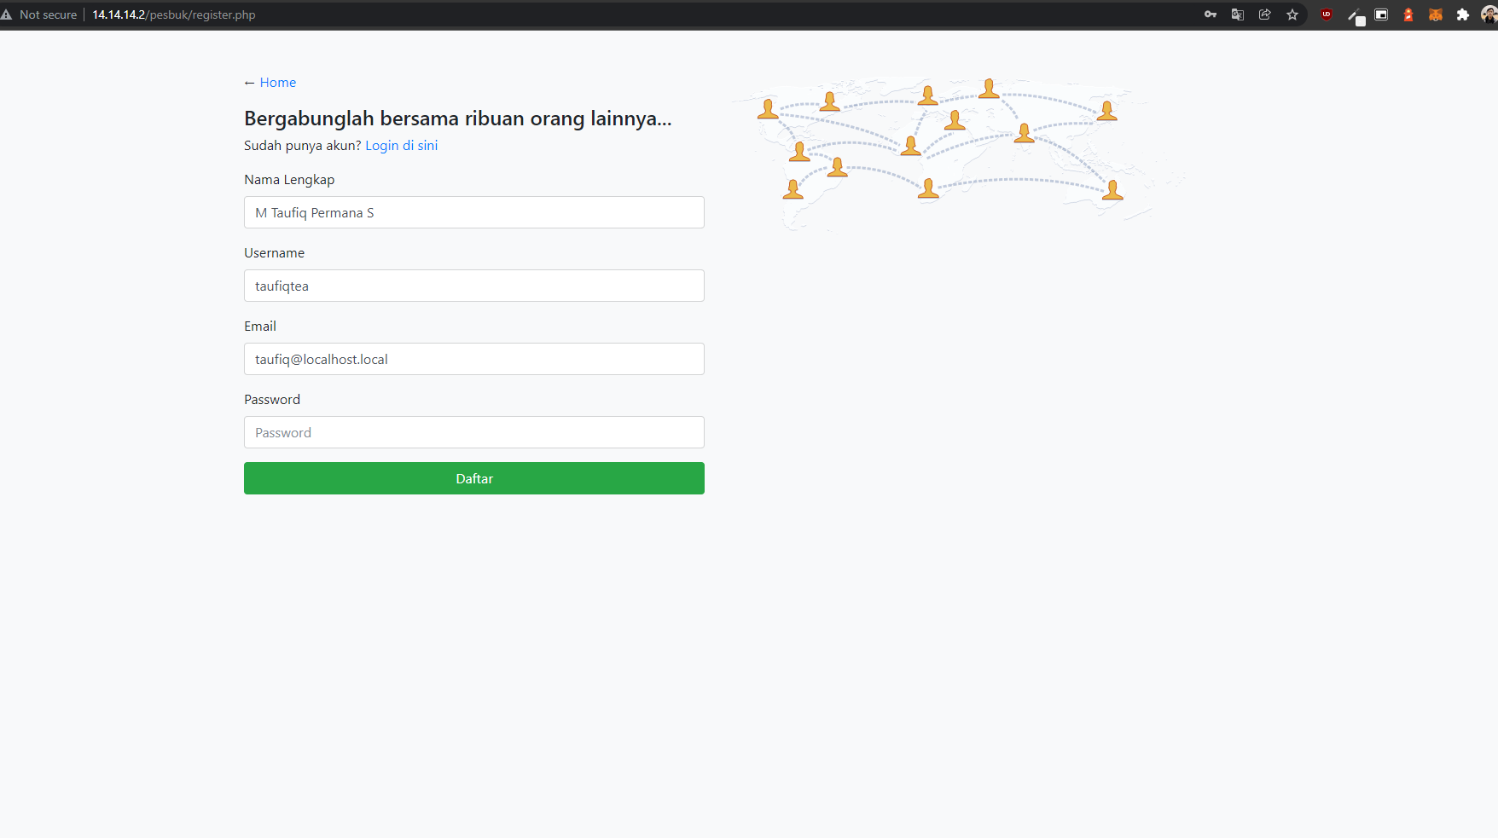
BASH SCRIPT INSTALASI APLIKASI WEB
Tampilan Pesbuk

Slide 20
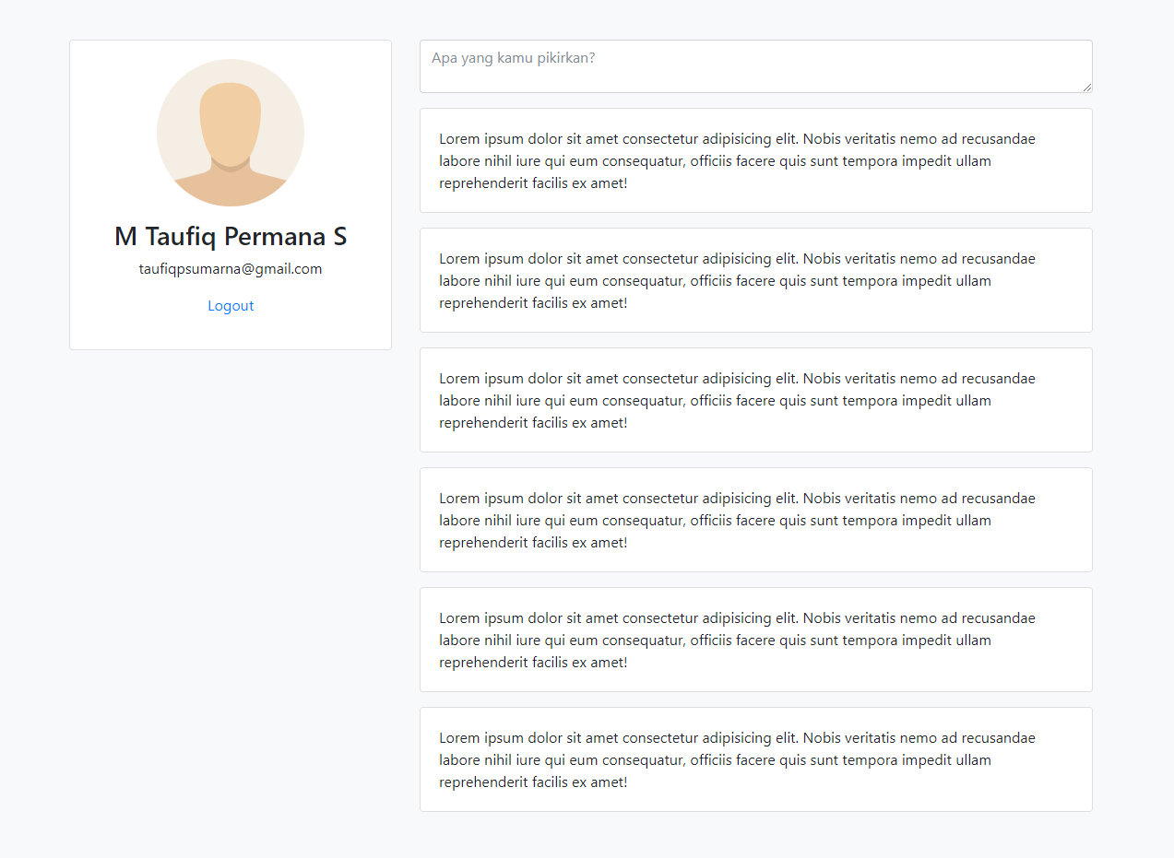
BASH SCRIPT INSTALASI APLIKASI WEB
Tampilan Pesbuk
Notes:
Wordpress login
taufiq
taufiq@123

Slide 21
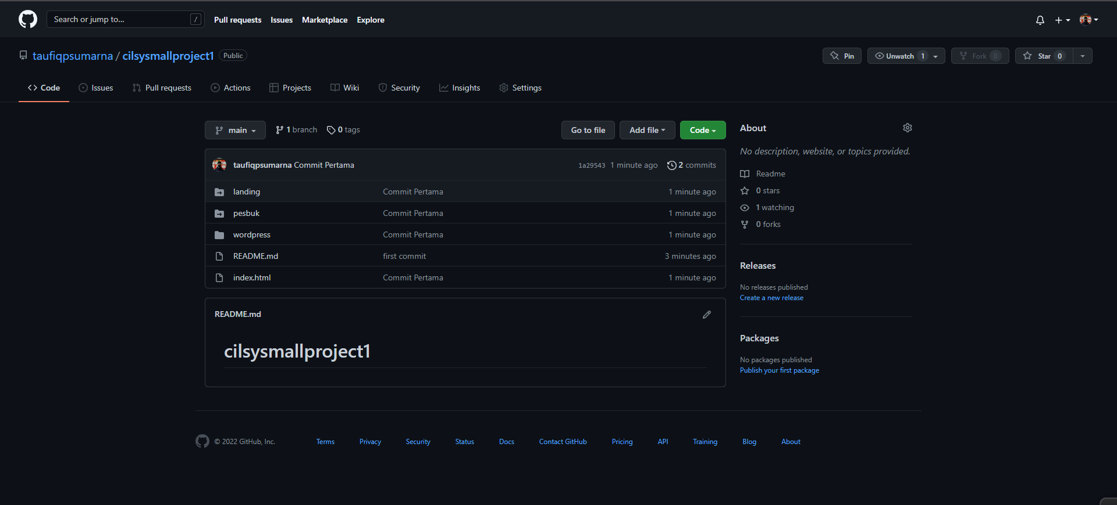
Github Repository cilsysmallproject1
Notes:
Wordpress login
taufiq
taufiq@123

Slide 22
Thanks! Hatur Nuhun
ANY QUESTIONS?
M Taufiq Permana Sumarna
Januari 2022

